Slide 1
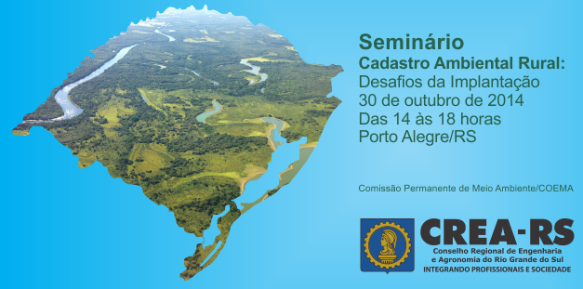
“Visão e Situação Geral”
Engº Agrº Ivo Lessa
Conselheiro da Câmara Especializa de Agronomia
CREA/RS representando a SERGS

Slide 2
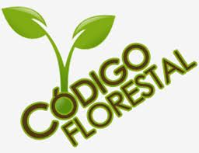
1934
1927
1930
PROGRAMA DE REGULARIZAÇÃO AMBIENTAL (PRA)
Engº Agrº Ivo Lessa
ivolessa@terra.com.br

Slide 3
EXPERIÊNCIA DA SARGS COM O CÓDIGO FLORESTAL
Aracaju, 21 de julho de 2014.

Slide 4
Código Florestal Lei nº 12.651 de 25 de maio de 2012
Decreto Federal nº 7.830 de 17 de outubro de 2012
Decreto Federal nº 8.235 de 05 de maio de 2014
Instrução Normativa n° 2 de 06 de maio de 2014

Slide 5
CAR – Cadastro Ambiental Rural
Estabelecer as normas gerais para proteção da vegetação
Áreas de Preservação Permanente
Áreas de Reserva Legal
Áreas de Uso Restrito

Slide 6
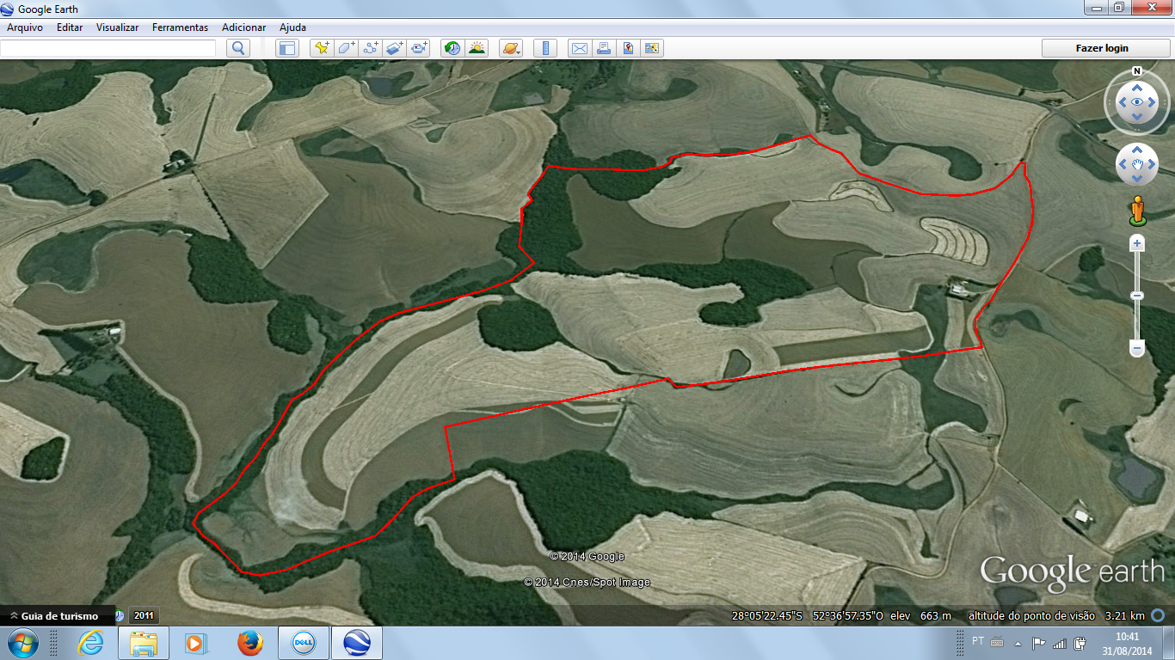
CAR
Área de Pousio
RL
Áreas Consolidadas
APPs
Açude ou
barragens
Curso d’água
Vegetação Nativa

Slide 7
Buscar a adequação ambiental das propriedades rurais
Usando a regra da “Escadinha” para as APP’s
Através da regularização das RL’s
Alternativas para ocupação das Áreas de Uso Restrito

Slide 8
NOVO CÓDIGO FLORESTAL LEI 12.651/2012
DEFINIÇÕES
Art.3. inciso V. Pequena propriedade ou posse rural familiar: aquela explorada mediante o trabalho pessoal do agricultor familiar e empreendedor familiar rural, incluindo os assentamentos e projetos da reforma agrária, e que atendam ao disposto no art. 3° da lei 11.326 de 24 de julho de 2006.
Lei 4.771/1965
Lei 12.651/2012
35ha (geral)
Pequena Propriedade
50ha (NE)
4 Módulos Fiscais c/ Atividade Rural
150ha (Amaz.)
Parágrafo Único - Para os fins desta Lei estende-se o tratamento dispensado aos imóveis a que se refere o inciso V deste artigo às propriedades e posses rurais com até 4 módulos fiscais que desenvolvam atividades agrossilvopastoris, bem como às terras indígenas demarcadas e às demais áreas tituladas de povos e comunidades tradicionais que façam uso coletivo do seu território

Slide 9
NOVO CÓDIGO FLORESTAL
ÁREAS DE PRESERVAÇÃO PERMANENTE
MARGENS DE RIOS (Regra Geral)
As faixas marginais de qualquer curso d’água natural perene ou intermitente, EXCLUÍDOS OS EFÊMEROS, desde a borda da calha do leito regular, em largura mínima de:
Lei 12.651/2012
Corpo d’água lótico que possui naturalmente escoamento superficial durante todo o período do ano.
RIO PERENE
Decreto 7.830 17/10/2012
Corpo d’água lótico que possui naturalmente não apresenta escoamento superficial por períodos do ano
RIO INTERMITENTE
Corpo d’água lótico que possui escoamento superficial apenas durante ou imediatamente após períodos de precipitação.
RIO EFÊMERO
Art.3. inciso XIX. Leito Regular: a calha por onde correm regularmente as águas do curso d’água durante o ano.

Slide 10
Áreas de Preservação Permanente
Área protegida, coberta ou não por vegetação nativa, com a função ambiental de preservar os recursos hídricos, a paisagem, a estabilidade geológica e a biodiversidade, facilitar o fluxo gênico de fauna e flora, proteger o solo e assegurar o bem estar das populações humanas

Slide 11
Áreas de Preservação Permanente
Áreas Rurais Consolidadas
Área ocupada com edificações, benfeitorias e atividade agrossilvipastoril na propriedade desde antes de 22 de julho de 2008

Slide 12
NOVO CÓDIGO FLORESTAL
ÁREAS DE PRESERVAÇÃO PERMANENTE
MARGENS DE RIOS (Regra Geral)
Lei 4.771/1965
Lei 12.651/2012
Abrangência
Rural / Urbana?
Rural e Urbana
Início da Faixa
Nível Mais Alto
Calha L. Regular
Cursos de até 10 m
30 metros
Cursos de 10 à 50 m
50 metros
Cursos de 50 à 200 m
100 metros
Cursos de 200 à 600 m
200 metros
Cursos acima de 600 m
500 metros

Slide 13
NOVO CÓDIGO FLORESTAL
REGULARIZAÇÃO DAS APPs
DISPOSIÇÕES TRANSITÓRIAS
Lei 4.771/1965
Lei 12.651/2012
Áreas Consolidadas
NÃO
SIM
ÁREA RURAL CONSOLIDADA (art. 3º inciso IV)
Área de imóvel rural com ocupação antrópica preexistente a 22 de julho de 2008, com edificações, benfeitorias ou atividades agrossilvopastoris, admitida, neste último caso, a adoção do regime de pousio;
Art.3. inciso XXIV. Pousio: prática de interrupção temporária das atividades ou usos agrícolas, pecuários ou silviculturais, por no máximo 5 (cinco) anos, para possibilitar a recuperação a recuperação da capacidade de uso ou da estrutura física do solo.
Consolidação ?
Lei exige Recuperação Total
PRA automático
Compensação ?
NÃO

Slide 14
NOVO CÓDIGO FLORESTAL
REGULARIZAÇÃO DAS APP
Art. 61-A. Nas APPs fica autorizada, exclusivamente, a continuidade das atividades agrossilvopastoris, de ecoturismo e turismo rural em áreas rurais consolidadas até 22 de julho de 2008.
EXIGÊNCIAS DE RECUPERAÇÃO MÍNIMA (Art. 61-A §§ 1º ao 7º e 61-B)
O. D’Água Perenes
Nascentes
Cursos D’ Água
Lagos Naturais
< 10 metros
> 10 metros
Limitador
0 a 1 MF
5 metros
10%
1 a 2 MF
8 metros
2 a 4 MF
15 metros
15 metros
20%
4 a 10 MF
20 metros
Integral
30 a 100 m
(1/2 largura do curso d’água)
30 metros
20 a 100 metros cfe. PRA
> 10 MF
30 metros
Integral

Slide 15
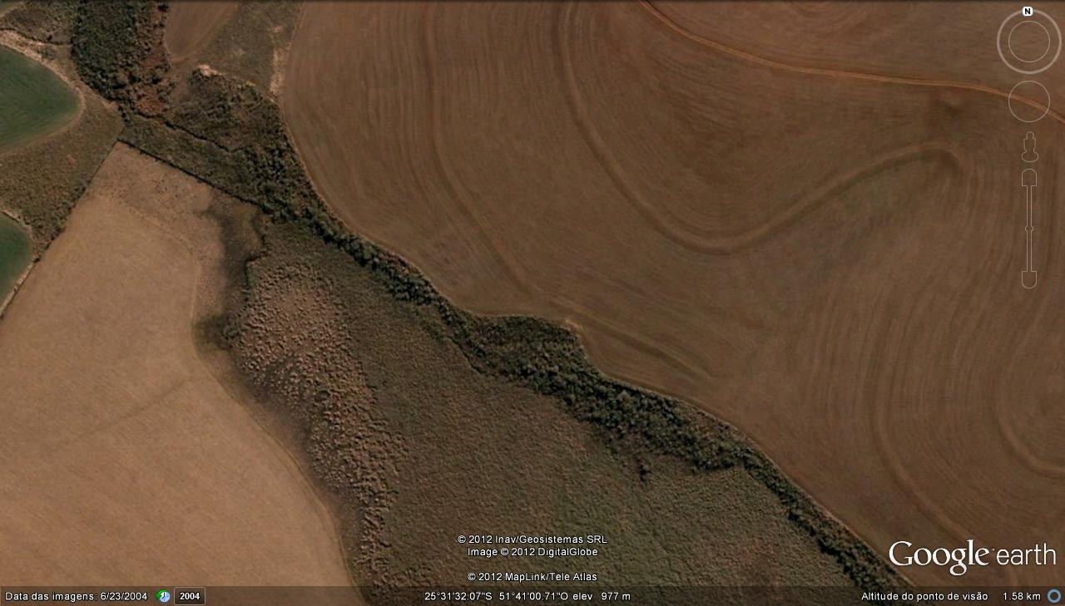
CURSOS D’ ÁGUA <10m DE LARGURA
REGRA GERAL - 30 metros
RECOMPOSIÇÃO MÍNIMA EXIGIDA (Art. 61 §§ 1° a 4°)
Até 1 Módulo Fiscal 5 m
de 1 a 2 Módulos Fiscais 8 m
de 2 a 4 Módulos Fiscais 15 m
de 4 a 10 Módulos Fiscais 20 m
Acima de 10 Módulos Fiscais 30 m
de 4 a 10 Módulos Fiscais 20 m
>10 Mód. Fiscais 30m
Rio
1,2 metros
Possibilidade de Manutenção de Atividades conforme critérios a serem estabelecidos pelo PRA

Slide 16
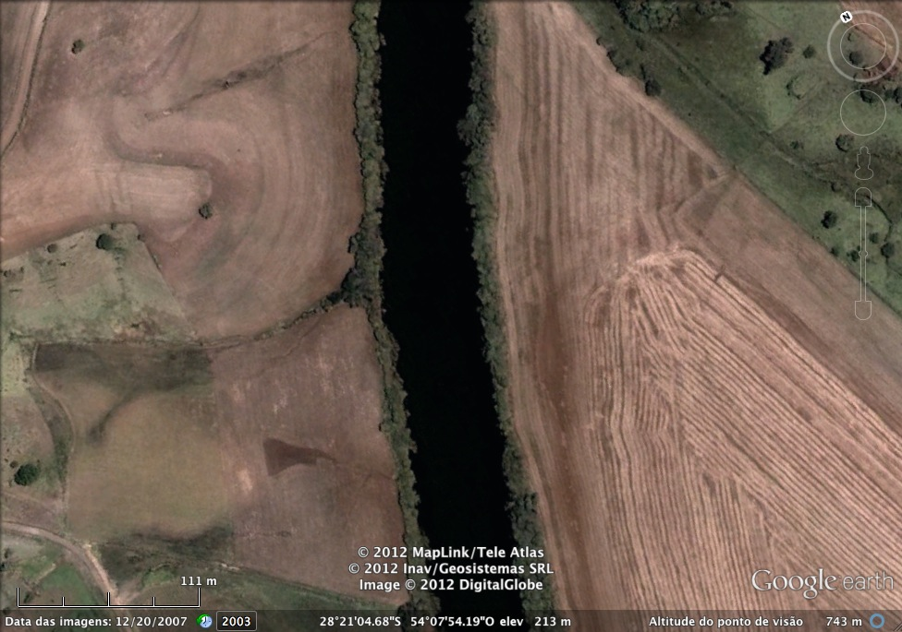
CURSOS D’ ÁGUA >10m DE LARGURA
REGRA GERAL
Rio APP
de10 a 50m 50m
de 50 a 200m 100m
de 200 a 600m 200m
Acima de 600m 500m
RECOMPOSIÇÃO MÍNIMA EXIGIDA (Art. 61 §§ 1° a 4°)
Até 1 Módulo Fiscal 5 m
de 1 a 2 Módulos Fiscais 8 m
de 2 a 4 Módulos Fiscais 15 m
Acima de 4 Módulos Fiscais 30 a 100 m
> 4 Módulos Fiscais 30 a 100m
Rio
60 m
Possibilidade de Manutenção de Atividades conforme critérios a serem estabelecidos pelo PRA

Slide 17
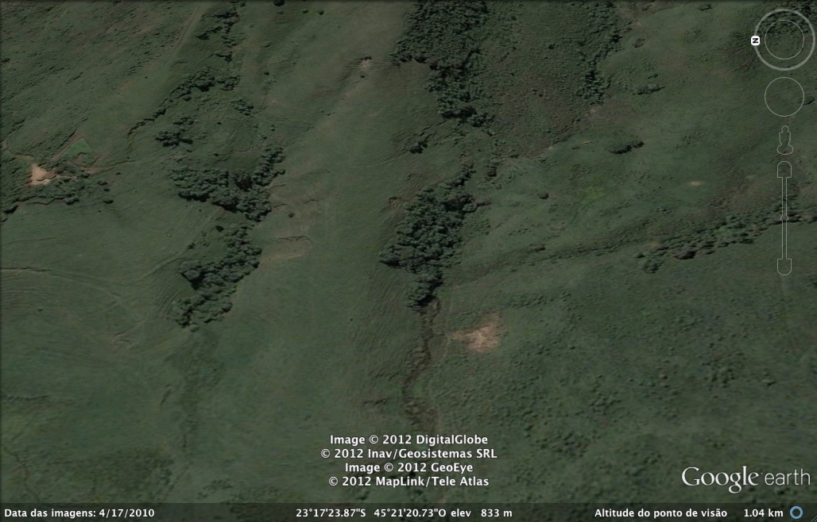
NASCENTE OU OLHO D’ÁGUA PERENE
REGRA GERAL – 50 metros
RECOMPOSIÇÃO MÍNIMA EXIGIDA
(Art. 61 §5°)
15 metros
Possibilidade de Manutenção de Atividades conforme critérios a serem estabelecidos pelo PRA

Slide 18
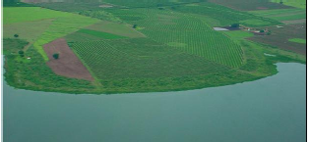
LAGOS E LAGOAS NATURAIS (Zona Rural)
RECOMPOSIÇÃO MÍNIMA EXIGIDA (Art. 61 §6°)
Até 1 Módulo Fiscal 5 m
de 1 a 2 Módulos Fiscais 8 m
de 2 a 4 Módulos Fiscais 15 m
Acima de 4 Módulos Fiscais 30 m
REGRA GERAL
Espelho D’Água APP
até 20ha 50m
Acima de 20ham 100m
Possibilidade de Manutenção de Atividades conforme critérios a serem estabelecidos pelo PRA

Slide 19
Áreas de Reserva Legal
Área no interior de uma propriedade ou posse rural com função de assegurar o uso econômico sustentável dos recursos naturais, auxiliar a conservação e a reabilitação dos processos ecológicos e promover a conservação da biodiversidade

Slide 20
Áreas de Reserva Legal
Prazo de 20 anos para recuperação
Recuperar 1/10 da área total necessária a cada 2 anos (20 anos)
Sistema agroflorestal – exóticas intercaladas a nativas
Pomar de frutas intercaladas com nativas (50 a 50%)
Eucalipto, Acácia e Pinus intercaladas com nativas (50 a 50%)

Slide 21
RESERVA LEGAL NA PEQUENA PROPRIEDADE
Art. 67. Nos imóveis que detinham em 22 de julho de 2008 área de até 4 módulos fiscais e que possuam remanescentes de vegetação nativa em percentuais inferiores ao previsto no art. 12, a RESERVA LEGAL será constituída com a área ocupada com a vegetação nativa existente em 22 de julho de 2008, vedadas novas conversões para uso alternativo do solo.

Slide 22
NOVO CÓDIGO FLORESTAL
RESERVA LEGAL
Lei 4.771/1965
Lei 12.651/2012
Averbação
Matrícula
NÃO
Registro
Órgão Ambiental
CAR
Método
Regulamento
Croqui / Mapa
Recomposição
em até 30 anos
Em até 20 anos
Métodos de Recuperação
Regeneração
Isolamento da Área
Sem Restrição
Compensação
Compensação
Microbacia
Mesmo Bioma

Slide 23
Áreas de Uso Restrito
Áreas localizadas em encostas entre 25° a 45° de declividade
Atividades agrossilvipastoris e infraestrutura física associada
Lavouras
Fruticultura (uva, maça, banana...)
Silvicultura (Eucalipto, Pinus e Acácia)
Pecuária (bovino e ovino)
Confinamento de suinos e aves (infraestrutura física)
É vedado novos desmatamentos após 22 de julho de 2008

Slide 24
RESUMO
É permitido o cômputo das APPs no cálculo da Reserva Legal (Art.15);
Não necessidade de recomposição do déficit de Reserva legal para imóveis rurais com até 4 módulos fiscais, respeitando a data de 22/07/2008 (Art. 67);
Direito adquirido de manutenção do percentual de Reserva Legal conforme a Lei vigente a época do desmate (Art. 68);
O excedente de Reserva Legal poderá ser utilizado para servidão florestal ou cota de reserva ambiental – CAR (Art. 66);
Poderá compensar a Reserva Legal no mesmo Bioma (Art. 66).

Slide 25
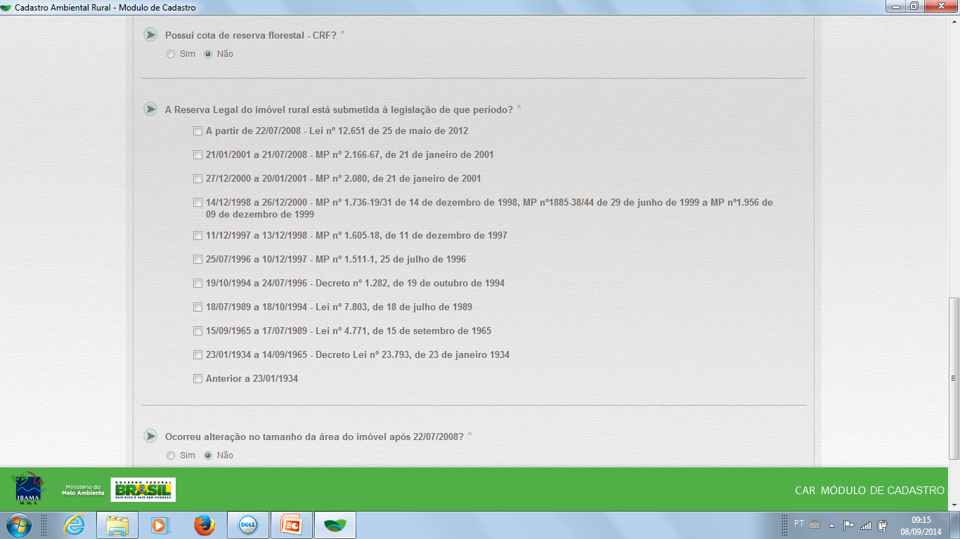

Slide 26
Vantagens
PRODUTORES
ÓRGÃOS AMBIENTAIS
Comprovar regularidade ambiental
Segurança jurídica
Suspensão de sanções
Acesso a crédito
Acesso aos programas de regularização ambiental
Planejamento do imóvel rural
Possibilitar certificações de mercado
Distinguir entre desmatamento legal e ilegal
Facilitar monitoramento e o combate ao desmatamento
Apoiar o licenciamento
Instrumento para o planejamento de políticas
Melhorar a gestão ambiental no âmbito rural

Slide 27
DESAFIOS
Cadastramento das pequenas propriedades;
Automação do Processo:
Evolução do sistemas;
Base de dados mais precisas e atualizadas (vegetação, hidrologia, relevo, imagens, entre outros);
Consolidar e regulamentar procedimentos;
Melhorar a qualidade técnica dos projetos.

Slide 28
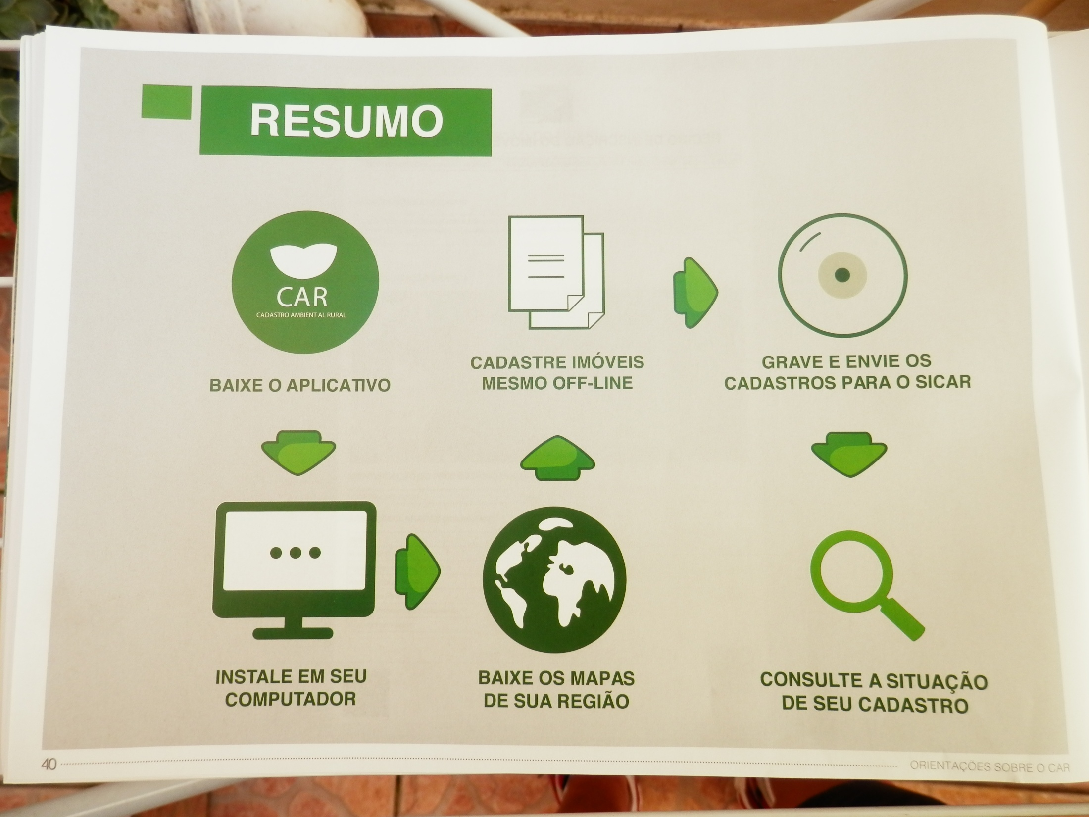

Slide 29
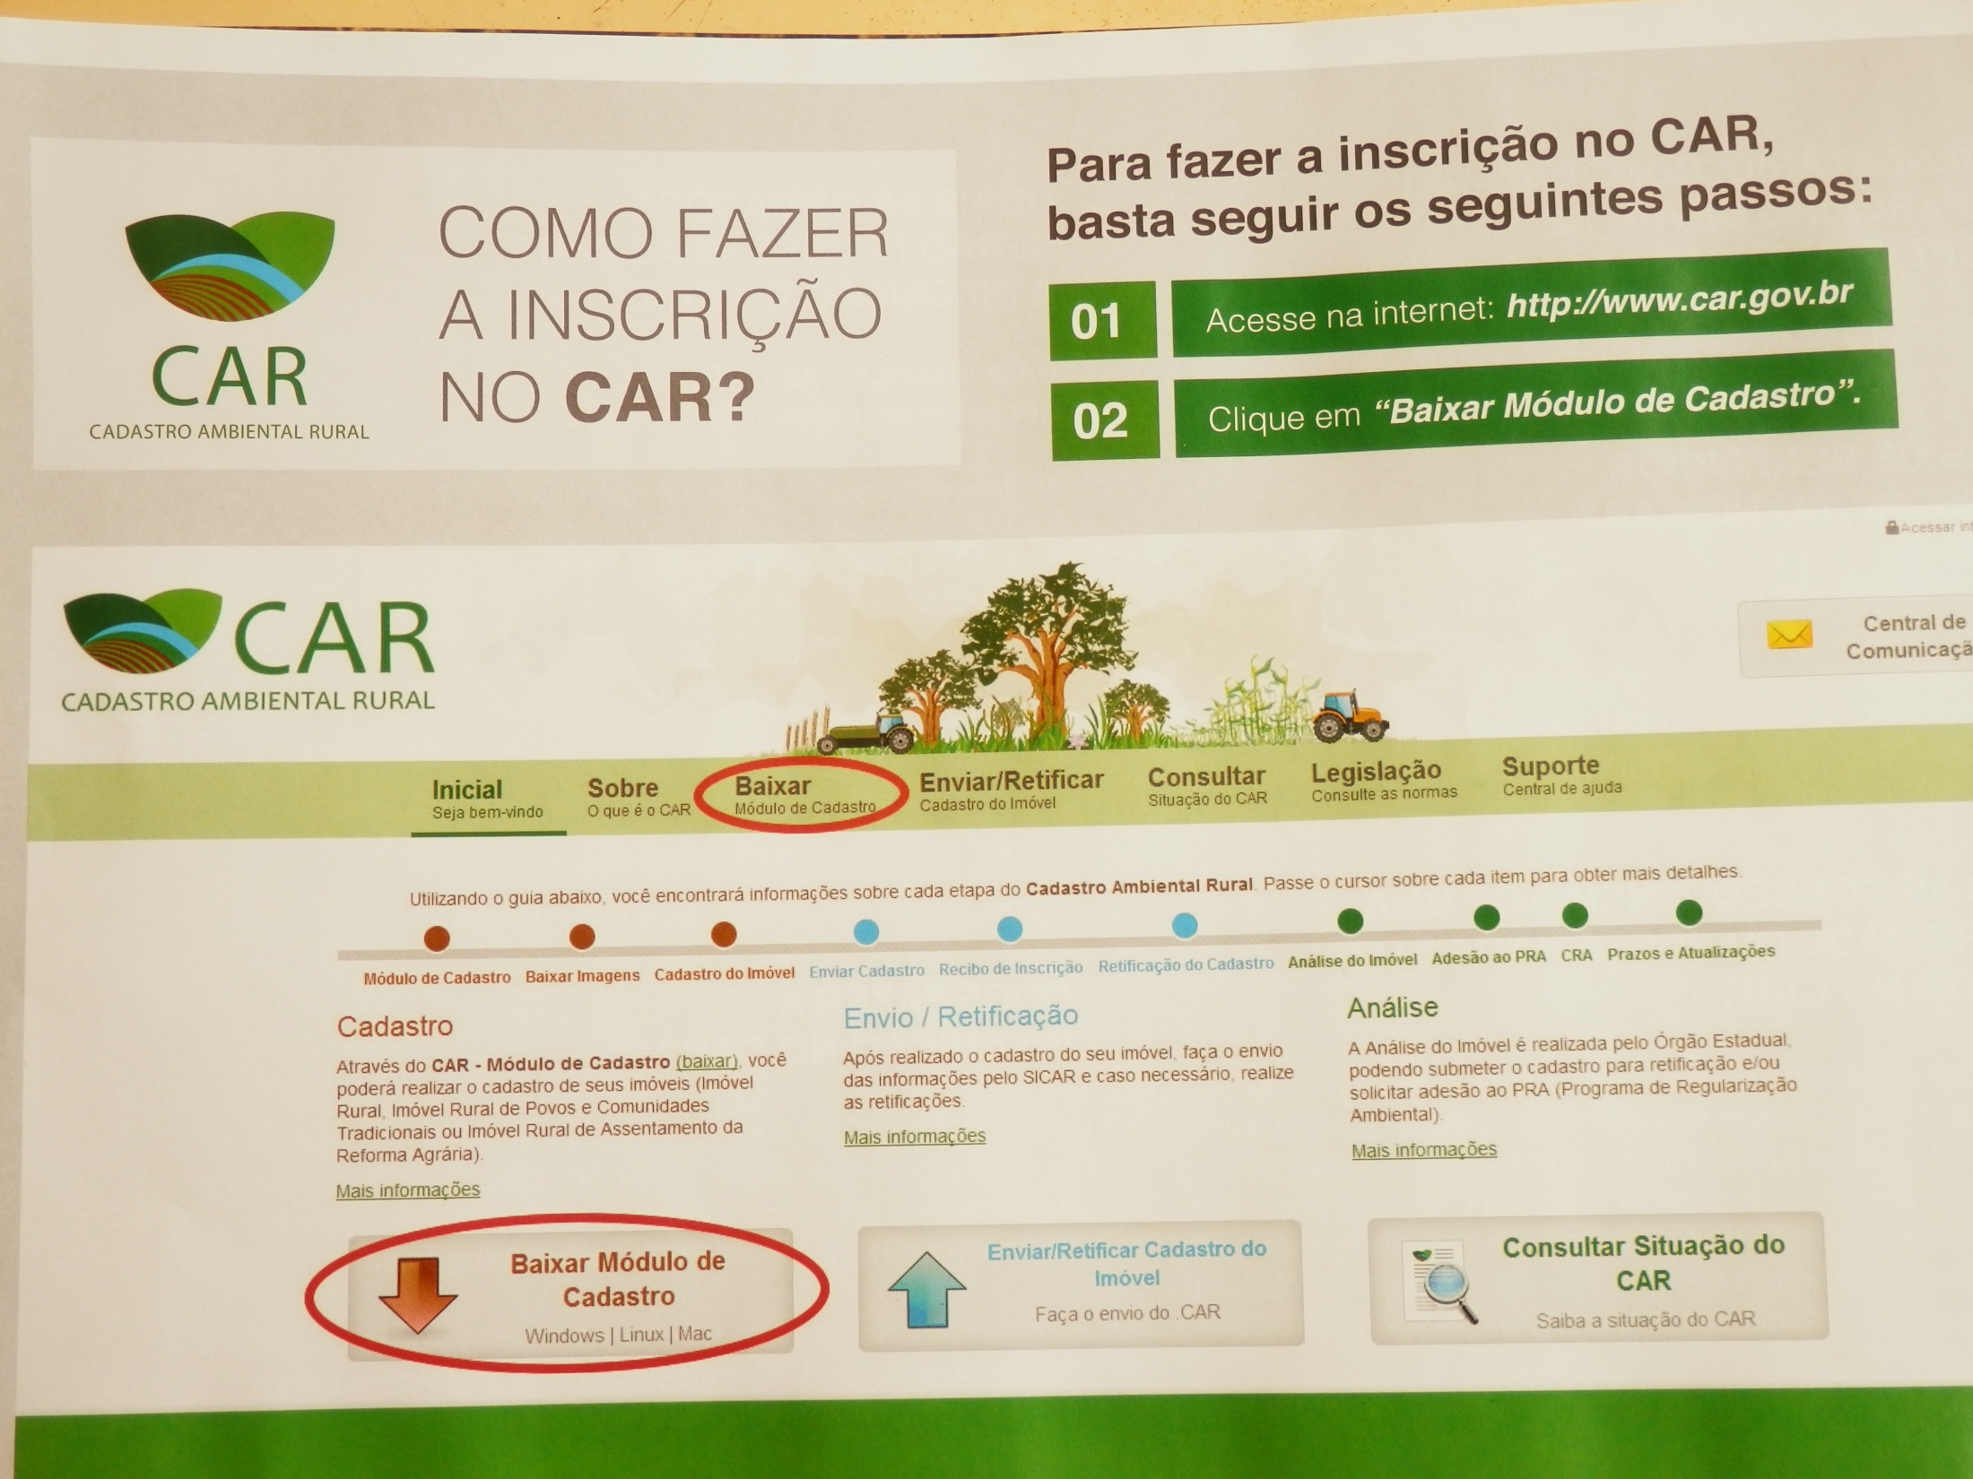

Slide 31
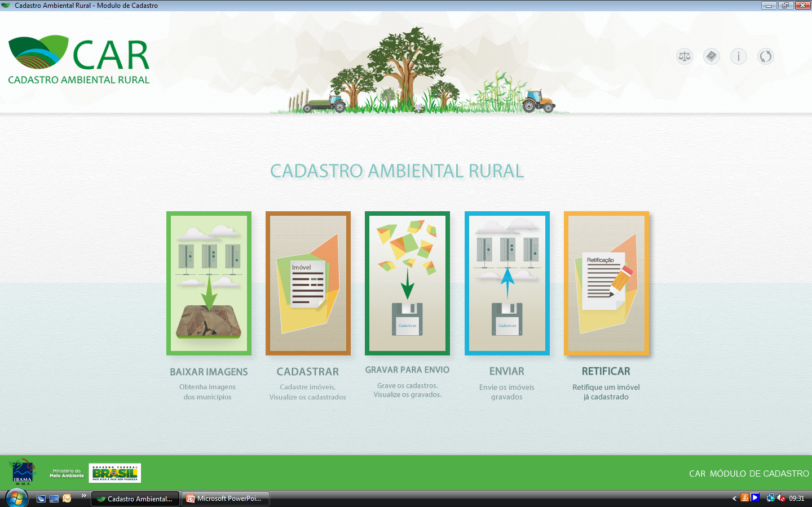

Slide 32
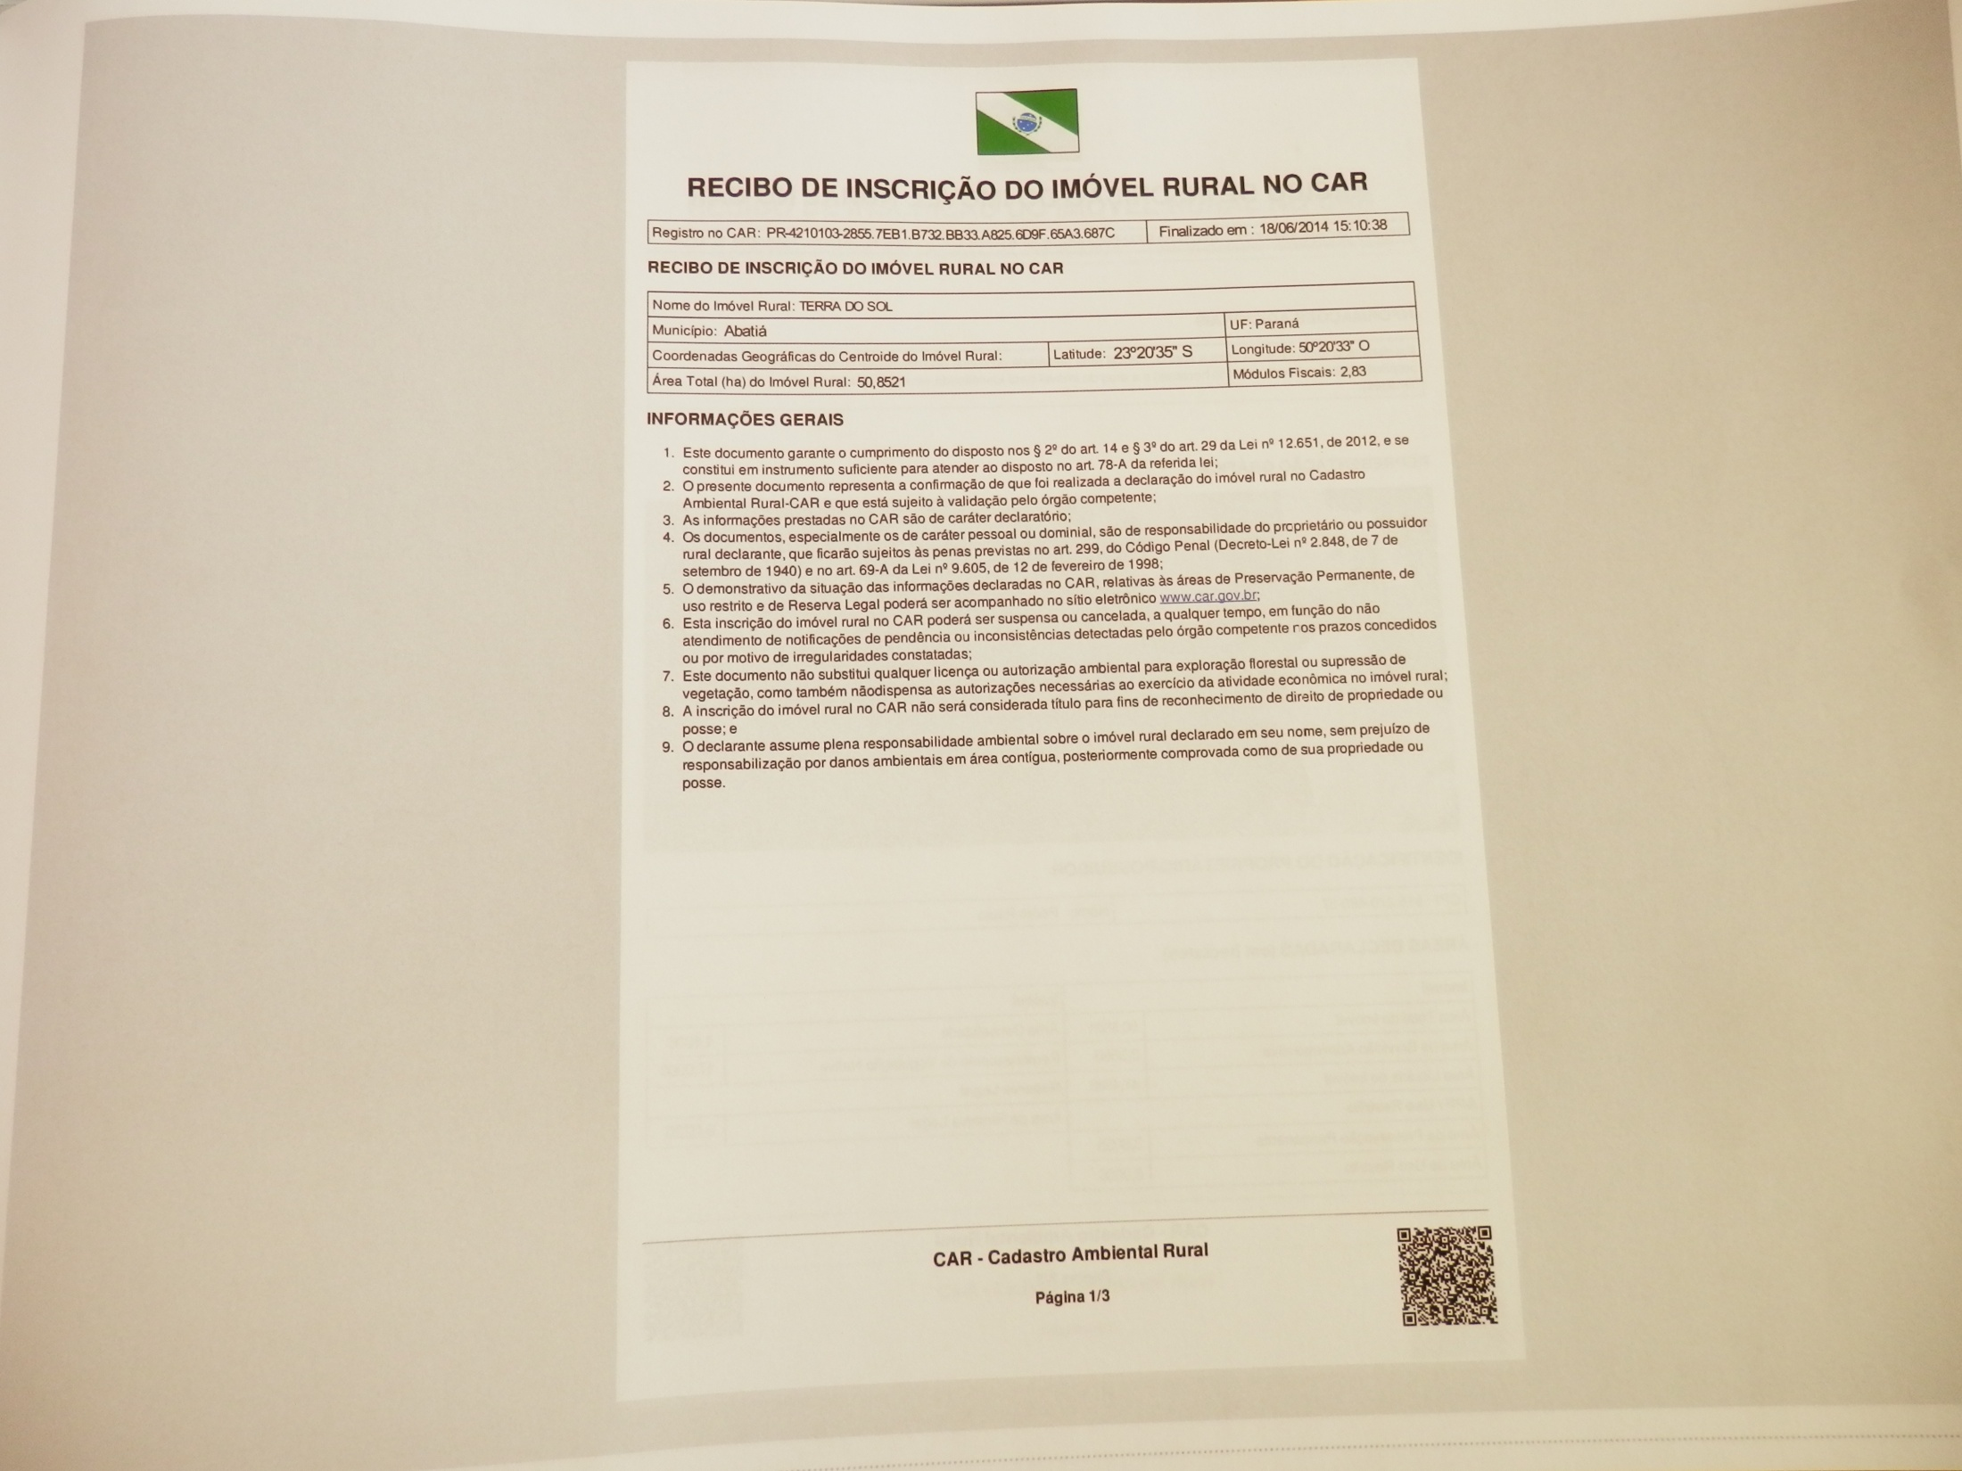

Slide 33
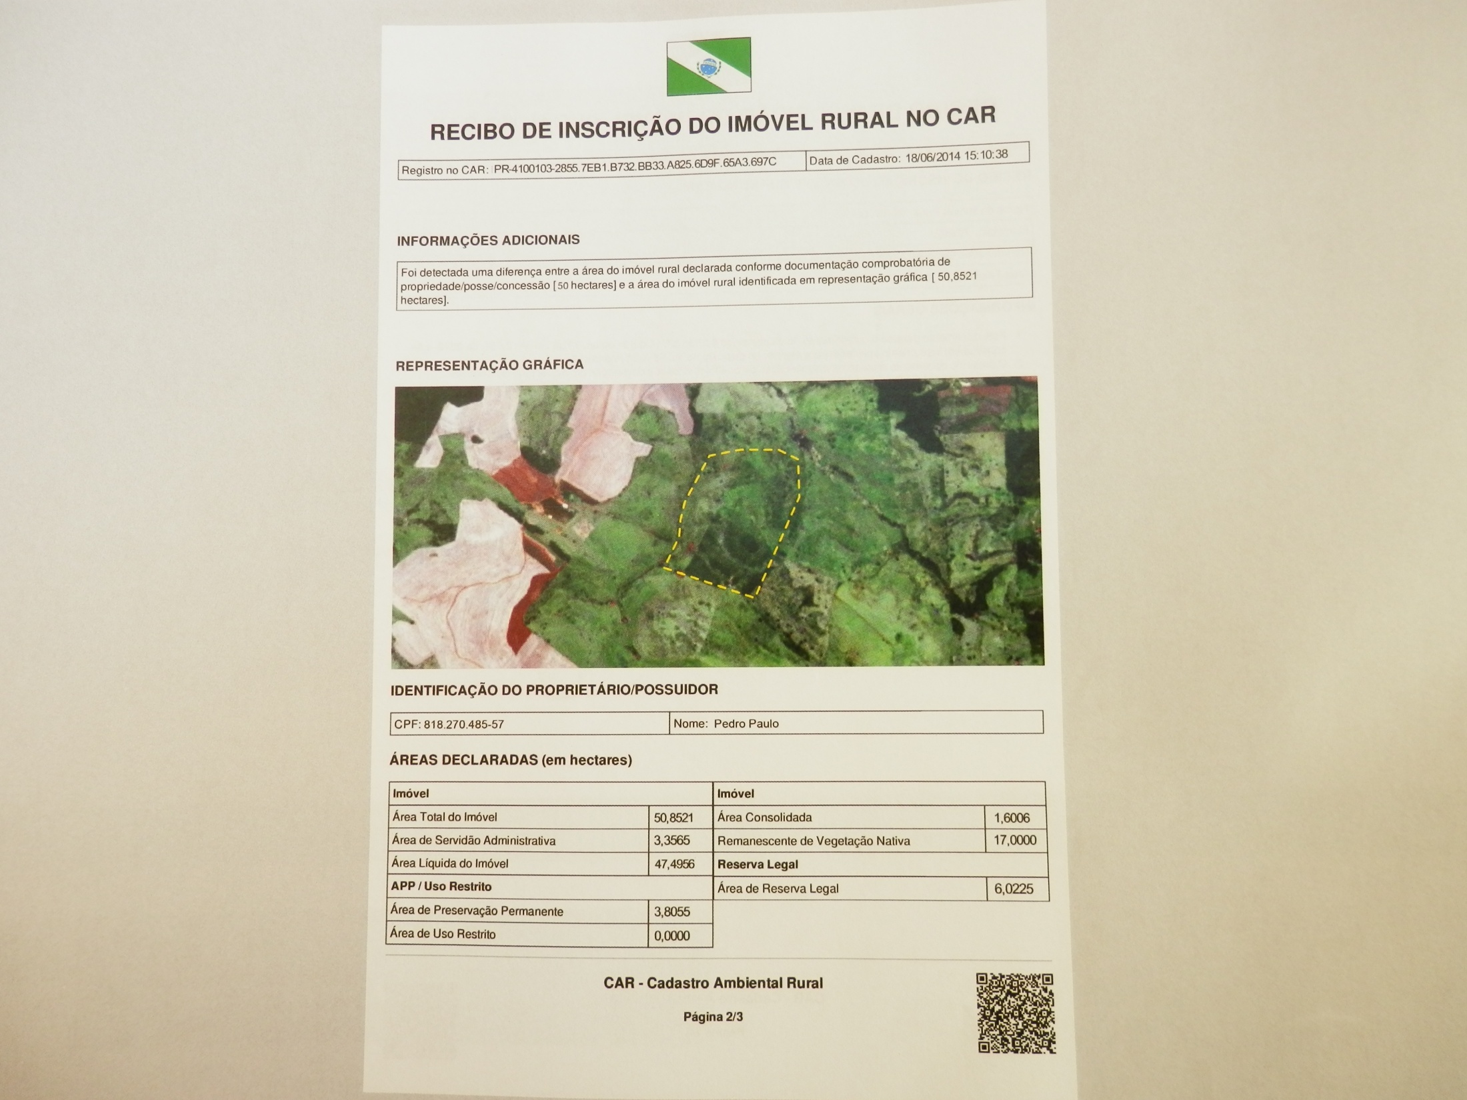

Slide 34
O que é o PRA?
O Programa de Regularização Ambiental (PRA) é um plano de ações para a recuperação ambiental que o produtor rural propõe para o Órgão Ambiental, no caso de ser constatado algum passivo ambiental na propriedade

Slide 35
Áreas Urbanas
XXVI - área urbana consolidada: aquela de que trata o inciso II do caput do art. 47 da Lei no 11.977, de 7 de julho de 2009; e (Incluído pela Lei nº 12.727, de 2012).
Lei 11.977/2009
Art. 47 [...]
II – área urbana consolidada: parcela da área urbana com densidade demográfica superior a 50 (cinquenta) habitantes por hectare e malha viária implantada e que tenha, no mínimo, 2 (dois) dos seguintes equipamentos de infraestrutura urbana implantados:
drenagem de águas pluviais urbanas;
b) esgotamento sanitário;
c) abastecimento de água potável;
d) distribuição de energia elétrica; ou
e) limpeza urbana, coleta e manejo de resíduos sólidos;

Slide 36
VEGETAÇÃO NATIVA NO PAMPA

Slide 37
Lei Federal nº 12.651/2012
Novo Código Florestal
Artigo 17º. A Reserva Legal deve ser conservada com cobertura de vegetação NATIVA pelo proprietário do imóvel rural, possuidor ou ocupante a qualquer título, pessoa física ou jurídica, de direito público ou privado.
Artigo 68º. Os proprietários ou possuidores de imóveis rurais que realizaram supressão de vegetação nativa respeitando os percentuais de Reserva Legal previsto pela legislação em vigor à época em que ocorreu a supressão são dispensados de promover a recomposição, compensação ou regeneração para os percentuais exigidos nesta Lei.

Slide 38
VEGETAÇÃO NATIVA e CAR
Decreto 7.830 17/10/2012
Vegetação nativa em estágio primário ou secundário avançado de regeneração
ÁREA DE REMANESCENTE DE VEGETAÇÃO NATIVA
Art. 3º §4º As áreas degradas ou alteradas, conceituadas nos incisos V e VI do caput do art. 2º do Decreto nº 7.830, de 2012, serão consideradas áreas antropizadas para efeitos de cadastramento no CAR
Decreto 8.235 5/5/2014
As áreas degradas ou alteradas de que tratam, respectivamente, os incisos V e VI do art. 2º de Decreto nº 7.830, de 2012.
IN 2
5/5/2014
ÁREA ANTROPIZADA
Decreto
7.830
17/10/2012
Área que se encontra alterada em função de impacto antrópico, sem capacidade de regeneração natural
ÁREA DEGRADADA
Área que após o impacto ainda mantém capacidade de regeneração natural
ÁREA ALTERADA

Slide 39
Como a Lei da Mata Atlântica interfere no Cadastro Ambiental Rural (CAR)?
A Lei 11.428/2006 dispõe da utilização e proteção da vegetação nativa do Bioma Mata Atlântica, sendo assim, de modo geral, restringe a conversão em novas áreas de produção ressalvadas as hipóteses previstas em lei. Logo, se o proprietário rural for detentor de percentual de vegetação nativa superior a 20%, além de observar as possibilidades existentes no Código Florestal deverá também observar as determinações da legislação específica deste bioma.
De acordo com o Art. 35 da Lei da Mata Atlântica, a conservação da vegetação primária ou da vegetação secundária em qualquer estágio de regeneração do Bioma Mata Atlântica, em imóvel rural ou urbano, cumpre função social e é de interesse público, podendo as áreas sujeitas à restrição de que trata a lei serem computadas como Reserva Legal e, seu excedente, utilizado para fins de compensação ambiental ou instituição de Cota de Reserva Ambiental – CRA a critério do proprietário.
Notes:
39

Slide 40
Resolução do CONAMA nº 033/1994
Considerando a necessidade de se definir os estágios sucessionais das formações vegetais que ocorrem na região de Mata Atlântica do Rio Grande do Sul visando viabilizar critérios, normas e procedimentos para o manejo, utilização racional e conservação de sua vegetação natural, resolve:
1. Vegetação Primária:
o Vegetação de máxima expressão;
o Grande diversidade biológica;
o Efeitos das ações antrópicas mínimas;
o Mantêm suas características originais de estrutura e de espécies.
2. Vegetação Secundária:
o Formações herbáceas, arbustivas ou arbóreas decorrentes de processos naturais de sucessão, após supressão total ou parcial da vegetação original, por ações antrópicas ou causas naturais.
Notes:
40

Slide 41
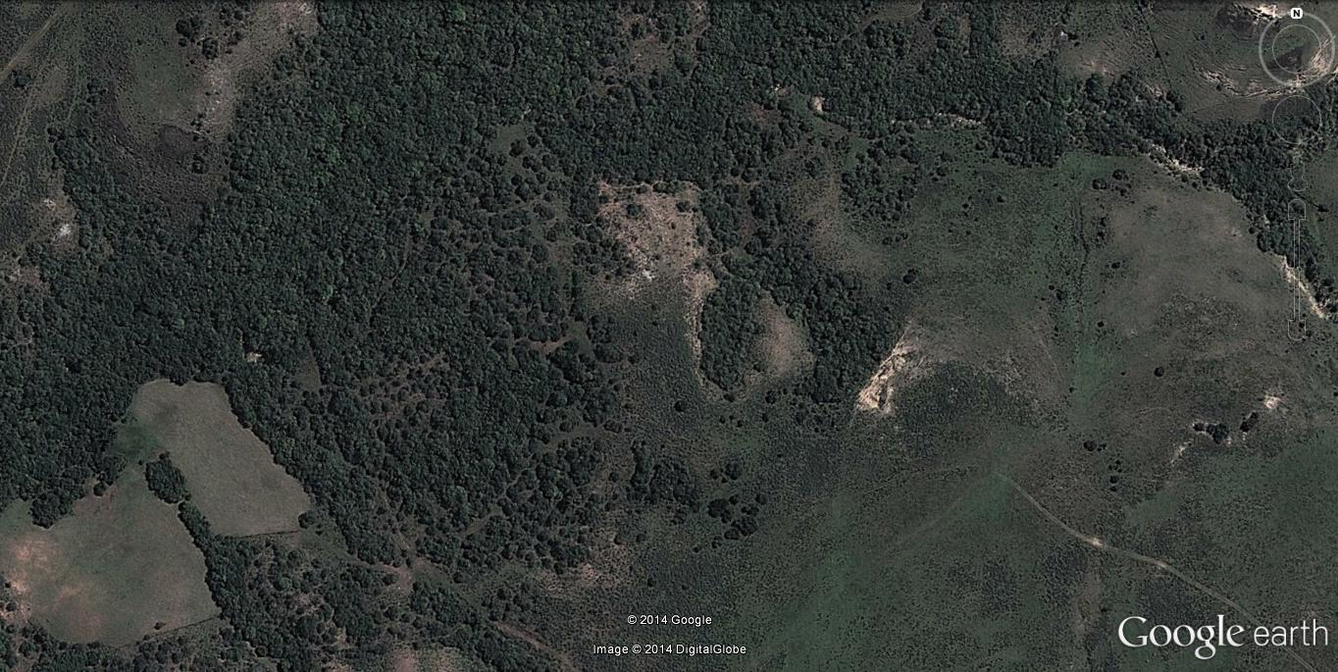
PROVÁVEL DISPONIBILIDADE DE VEGETAÇÃO NATIVA (BR293)

Slide 42
2.1. Estágio inicial de regeneração:
Vegetação sucessora com fisionomia herbácea/arbustiva;
Altura média até 3 m;
DAP menor ou igual a 8 cm;
Podem apresentar dispersos, na formação, indivíduos de porte arbóreo;
Epífitas, quando presentes, são representadas por líquens, briófitas e pteridófitas com baixa diversidade;
Serrapilheira, quando existente, forma uma camada fina, pouco decomposta;
Ausência de sub-bosque.
Notes:
42

Slide 43
2.2. Vegetação em Estágio Médio de Regeneração:
Apresenta fisionomia de porte arbustivo/arbóreo;
Altura até 8m;
DAP 15 cm;
Cobertura arbórea variando de aberta a fechada, com ocorrência eventual de indivíduos emergentes;
Epífitas ocorrendo em maior nº de indivíduos do que o inicial;
-Trepadeiras, quando presentes, são geralmente lenhosas;
Serrapilheira presente com espessura variável;
Diversidade biológica significativa;
Presença de sub-bosque
Notes:
43

Slide 44
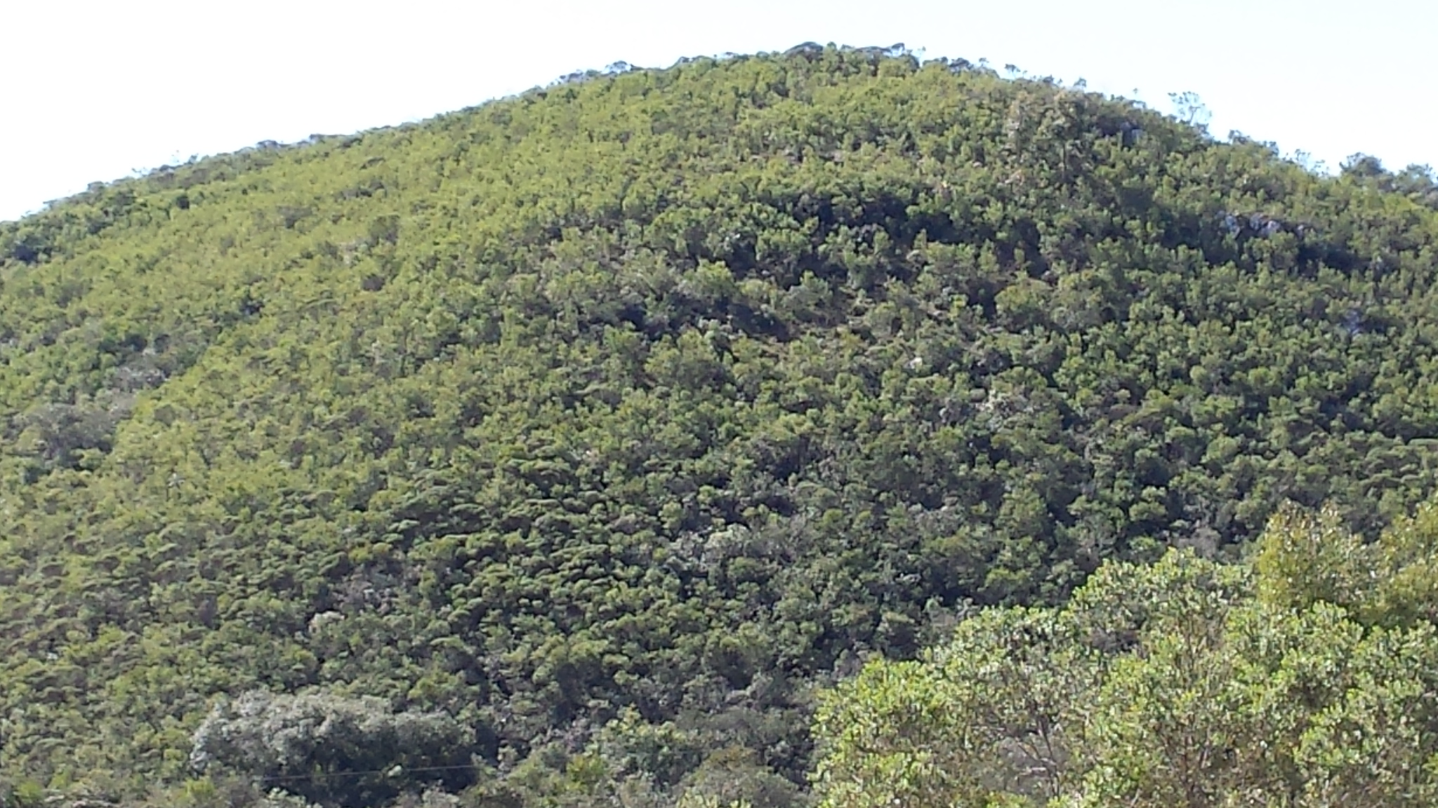
PIRATINI

Slide 45
2.3. Estágio Avançado de Regeneração:
Vegetação com fisionomia arbórea predominam sobre os demais estratos, formando um dossel fechado, uniforme, de grande amplitude diamétrica;
Espécies emergentes, ocorrendo com diferentes graus de intensidade;
Copas superiores, horizontalmente amplas, sobre os estratos arbustivos e herbáceos;
Epífitas presentes com grande nº de espécies, abundância;
Trepadeiras, em geral, lenhosas;
Grande diversidade biológica e serrapilheira abundante;
Florestais, neste estágio, podem apresentar fisionomia semelhante à vegetação primária;
- Sub-bosque, em geral, menos expressivo do que no estágio médio.
Notes:
45

Slide 46
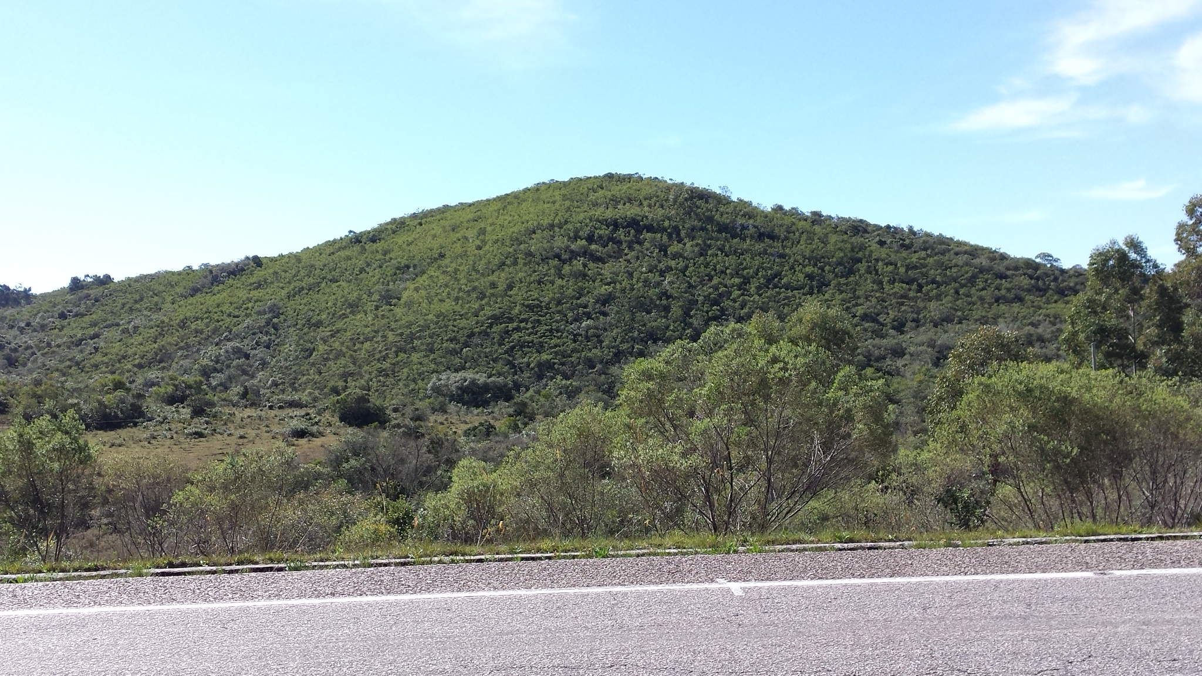
PIRATINI

Slide 47
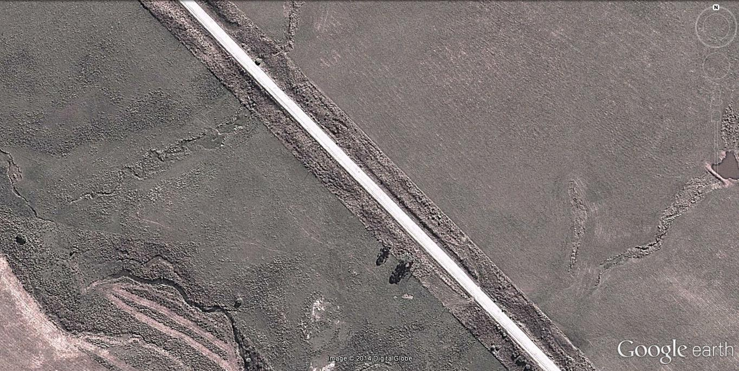
FAIXA DE DOMÍNIO BR 293

Slide 48
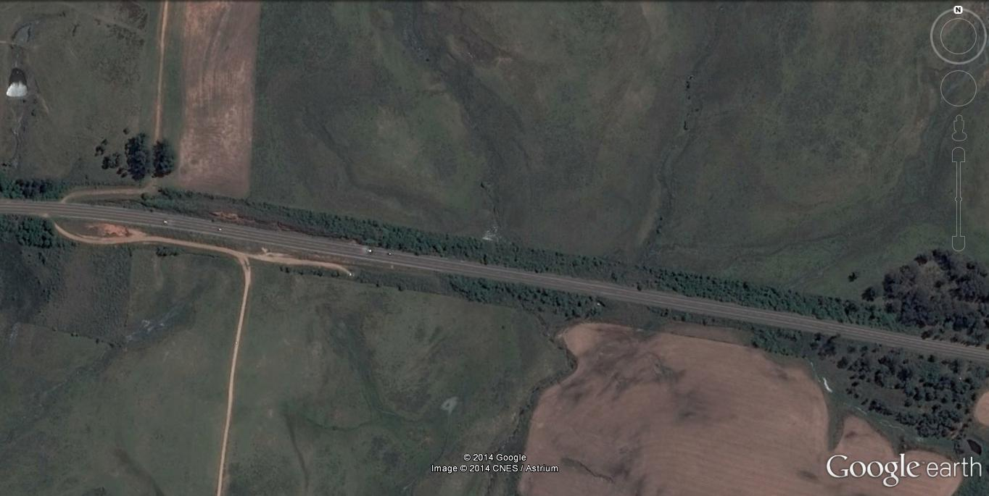
FAIXA DE DOMÍNIO BR 290

Slide 49
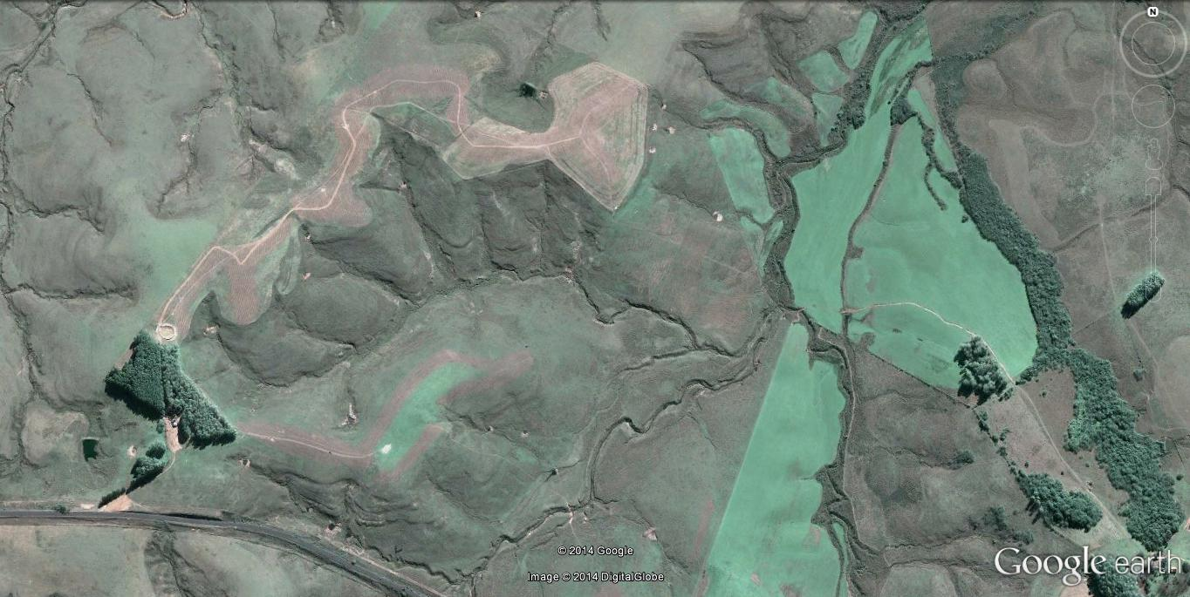
PROVÁVEL DISPONIBILIDADE DE VEGETAÇÃO NATIVA (BR290)

Slide 50
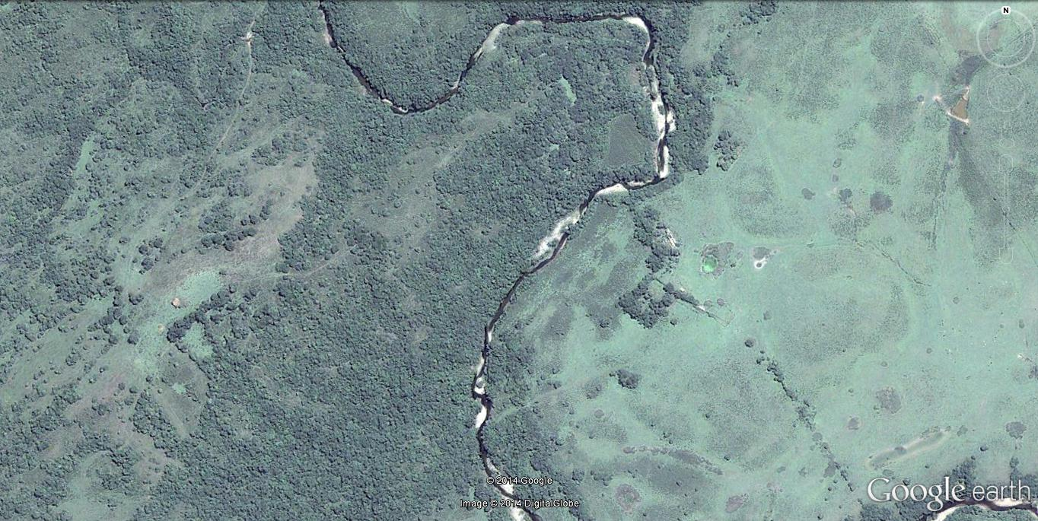
PIRATINI

Slide 51
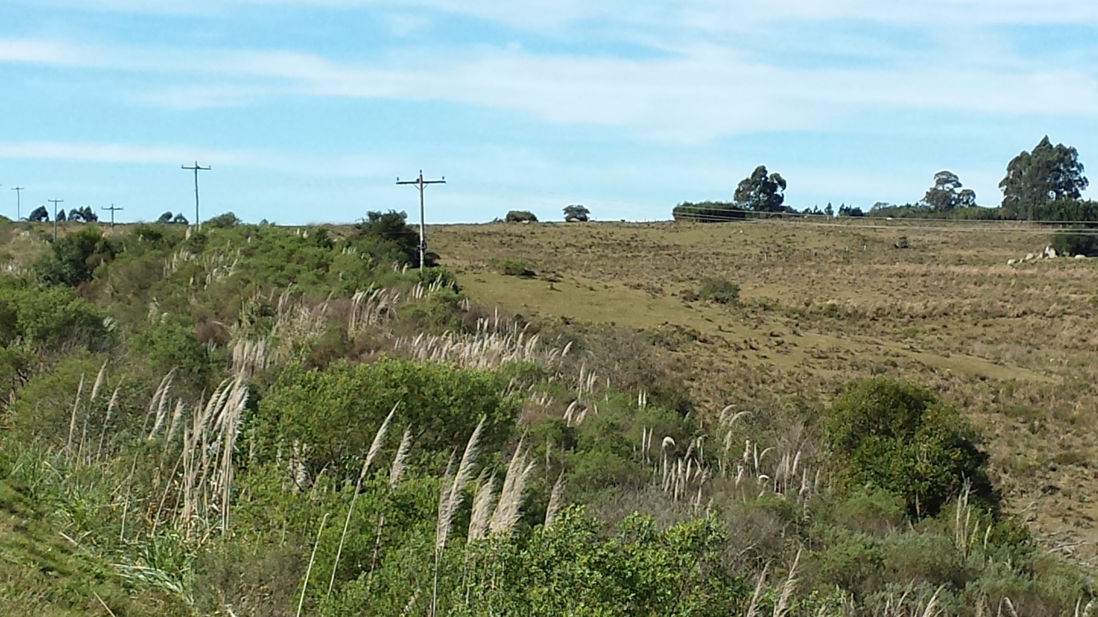
PINHEIRO MACHADO

Slide 52
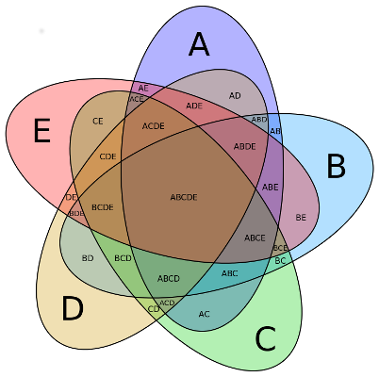
O que é Bioma?
Bioma é um conjunto de vida (vegetal e animal) constituído pelo agrupamento de tipos de vegetação próximos e identificáveis em escala regional, com condições de solo e clima similares e história compartilhada de mudanças, o que resulta em uma diversidade biológica própria daquela região.

Slide 53
Padre Cristóvão de Mendonza
Vida e Obra do Introdutor do Gado no Rio Grande do Sul
4 – Introdutor do gado
Muito cedo compreenderam os jesuítas que as reduções, para terem êxitos, necessitavam de estabilidade econômica. E esta não poderia basear-se exclusivamente na agricultura, pois a região era periodicamente castigada por grandes secas ou devastadoras enchentes. O clima era e continua sendo instável……Não havia gado no Rio Grande do Sul antes de 1634.
Estado do Rio Grande do Sul
Assembléia Legislativa
Deputado Valmir Susin
Sessão Legislativa 1990

Slide 54
"O equilíbrio ecológico não significa uma permanente inalterabilidade das condições naturais. Contudo, a harmonia ou a proporção e a sanidade entre os vários elementos que compõem a ecologia – populações, comunidades, ecossistemas e a biosfera – hão de ser buscados intensamente pelo poder público, pela coletividade e por todas as pessoas".
PAULO AFONSO LEME MACHADO, in Interesse Público
Revista Bimestral de Direito Público, nº 21, 2003

Slide 55
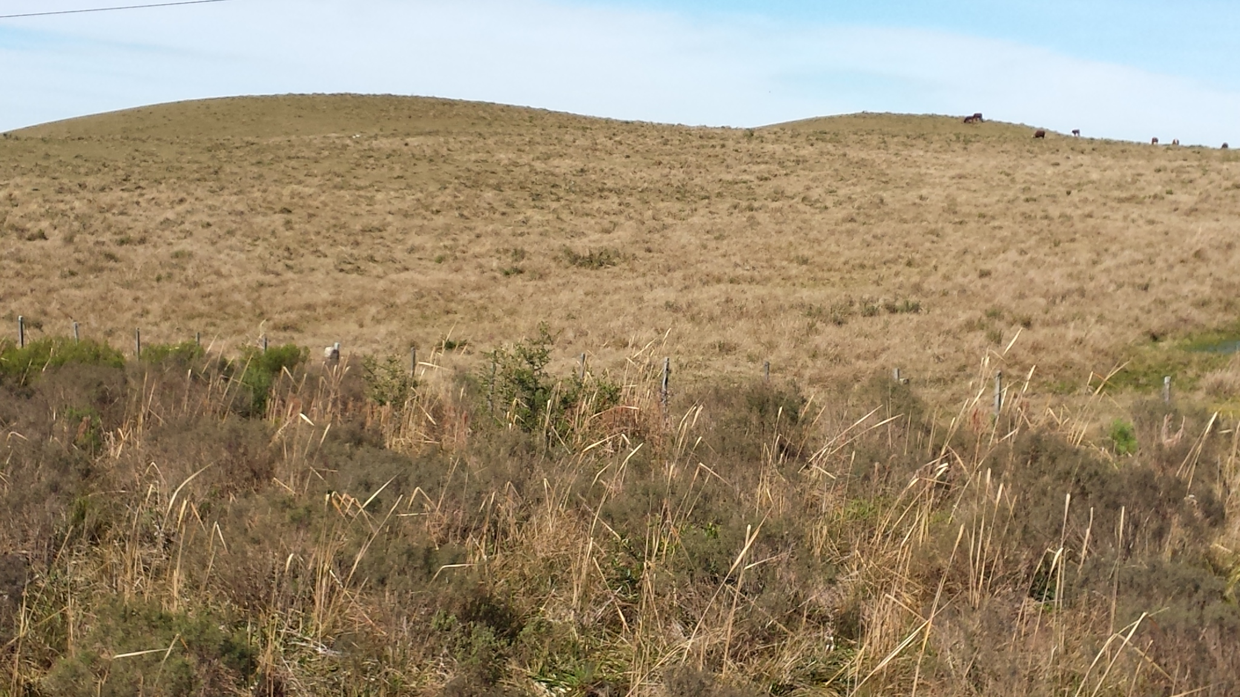
BIOMA PAMPA
Quais são nossos solos/regiões agricultáveis no Bioma Pampa?
Quais são nossos solos /regiões não agricultáveis no Bioma Pampa?
Qual o percentual de área agricultável e não agricultável?
Vegetação características.....período de crescimento vegetativo.
O CREA/RS vai ajudar na busca destas e outras questões. Foi constituída uma comissão dentro da Câmara de Agronomia que levará ao CONSELHO da entidade um relatório para aprovação.

Slide 56
CÓDIGO FLORESTAL
e o
Cadastro Ambiental Rural
OBRIGADO
ivolessa@farsul.com.br
(51)9955-6180
Ajude uma pessoa com problemas e ela lembrará de você quando estiver com problemas de novo

